Slide 1
二、家戶淹水救災作業分工（民政局、水利局）
移動式抽水機簡介
移動式抽水機功能：
受全球暖化與氣候變遷的影響，再加上熱帶性低氣壓帶來的暴雨，造成高雄沿海及低窪地區積淹水災情，洪水不易以重力方式自然宣洩，其中若有發生積淹水不退時，則須藉由移動式抽水機進行排水作業。
移動式抽水機功能運作說明： 移動式抽水機不同於一般沉水式抽水機，係利用動力機械驅動真空泵，在排除管件內部空氣後可利用大氣壓力差達到免灌水自吸動作，並進行後續排水之功能。故移動式抽水機機動性較高，可將機組載運至現場組裝管路後，在短時間內就能進行抽水作業。
本局歷年維護投標廠商涉及抽水機協力廠商清冊：
1.高豐五金機械股份有限公司07-3581018
2.泉溢電機工廠股份有限公司04-22627171
3.新宏興營造股份有限公司 07-7875756
4.真毅營造有限公司 07-2269525
5.全基工程有限公司 07-7879568
6.永冠成工程有限公司 07-75506369
7.高輝營造工程股份有限公司 07-3723079
8.大鼎幫浦有限公司 07-3839829
9.同得企業有限公司 07-6155208
10.慶良水電有限公司 07-6254816

Slide 2
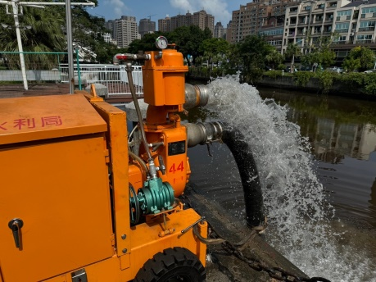
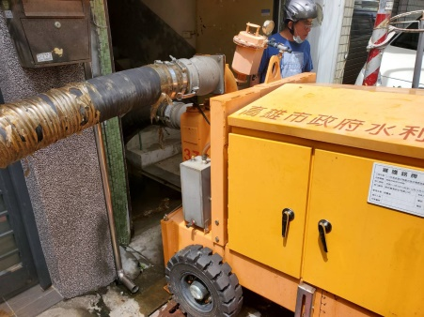
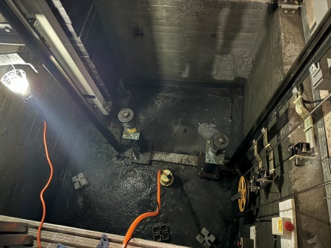
二、家戶淹水救災作業分工（民政局、水利局）
移動式抽水機簡介
移動式抽水機應用時機：
分級 | 應用區域 | 實際案例
12英吋 大型移動式 抽水機 | 河海堤或一般道路淹水部分
6英吋 中型移動式抽水機 | 大樓B1以內、地下道人孔蓋1m以內
3英吋以下 小型移動式抽水機 | 工作面狹小處、超過大樓B2以下

